Slide 1
供应商订单合作
基于电子邮件交流的供应商 –简化的网页链接通知

Slide 2





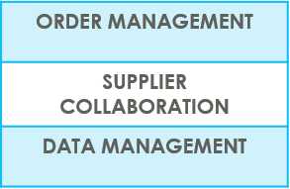
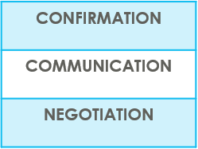

e2open中的供应商 | 概述
输入数据
ERP系统
供应商合作
供应商
需求
系统消息
自动回写
系统消息
e2open是Jabil新的协作平台，用于标准化和数字化通信，为所有供应商提供一个系统，包含所有通信方式
采购订单，交期重新安排和/或订单取消以及预测，这些数据通过系统信息传输，达到与供应商沟通自动化，并将其回复回写到ERP系统
通过积极合作，增进与供应商的合作关系
为供应商和买家提供解决短期和长期供应问题的平台，以支持风险和短缺管理
e2open正在从ERP系统中读取未结订单和预测数据>将其汇总在一个容易使用的界面中>然后自动发送给供应商

Slide 3



e2open中的供应商 | 供应商类型
在e2open中，我们有两种类型的供应商
门户供应商
基于电子邮件交流的供应商
基于电子邮件交流的供应商
可以直接访问e2open门户
Jabil发送邀请并要求注册
直接在门户网站中进行PO确认
在门户网站上可见预测，订单和收货状态
基于电子邮件的供应商-没有权限直接访问e2open门户
无需注册
一次性通行证访问
有3个通信选项-详细可见下页

Slide 4
e2open中的供应商 | 合作方案
您将以电子邮件通信方式上线:设置为电子邮件网页链接
基于电子邮件交流的供应商
权限
简单的网页链接 | Excel附件 + 网页链接 | 电子邮件正文信息
预定的系统邮件通知 | 预定的系统邮件通知 | 预定的系统邮件通知
在自动电子邮件中使用简单的UI链接登录门户 | 从系统电子邮件中打开excel附件/与现有模式相同，查看每周OOR 或从电子邮件中使用简化的WEB链接登录门户 | 将确认(日期和数量)嵌入电子邮件正文文本的HTML表格，并发回
通知
回复
注意 : 一次性通行证在72小时后过期

Slide 5
通信明细
上线e2open后 -您将收到以下来自不同厂区，基于通信周期和通知频率，各个供应商代码的综合通知。
注意：通知将只包括那些未包含在先前的电子邮件通知中的订单!
系统通知 | 系统通信周期 | 供应商通知频率
新的或更改的预测通知DPO (Discrete Purchase Order) | 根据采购员批准，系统每6小时发布一次(从UTC时间00:00:00开始) | 根据采购员批准，您将每周收到一次此提醒
新的或更改的预测通知JIT (Just in Time Schedule Agreement)
订单项汇总通知 | YES
新订单通知 | 系统每天发布两次，分别为UTC时间00:00和12:00 | 您将每天收到两次此提醒 (仅当Jabil向您发送新订单时)
系统邮箱: mailer@services.e2open.com & donotreply@e2open.com
请确保您没有屏蔽此邮件地址!

Slide 6

基于电子邮件交流的供应商
Keyword(s): Business Deal
1
供应商订单合作
简化的网页链接通知

Slide 7
基于电子邮件交流的供应商
您将收到带有简化WEB链接的系统电子邮件通知，内容包括:
新订单
在Jabil发布新的订单后，每天两次提醒/不会重复
订单汇总
每周一次/在捷普采购员审查发布后
包括订单交期重新安排和撤单申请
新的或更改的预测
每周一次/在捷普采购员审查发布后
您可以发送如下确认：
新的和未完成订单的交货日期和数量
重新安排的订单交期和撤单申请
预测
直接从电子邮件中链接进入WEB
一次性通行证在72小时后过期!
电子邮件/网页链接通知

Slide 8

简化的网页链接通知提纲
1 | 系统通知汇总
2 | 订单 – 新的 + 未结订单 认可 编辑承诺 不承诺
3 | 撤单申请回复流程
4 | 新的或改变的预测提醒 确认订单流程 确认计划协议流程

Slide 9

供应商提醒 | 网页链接通知
电子邮件供应商系统通知 | 通知频率
新的或更改的预测通知DPO/JIT* | 每周1次
新订单通知 | 每天2次 相同的订单不重复
订单项汇总通知 | 每周1次
*DPO – 订单
JIT – 及时计划协议

Slide 10
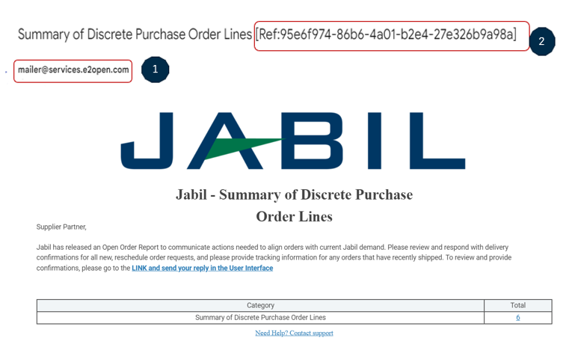
供应商提醒 | WEB链接通知 | 步骤和提示
您将收到带有简化WEB链接的电子邮件通知
每个供应商只有一个电子邮件地址
系统邮箱: mailer@services.e2open.com (1)
请确保您没有屏蔽此邮件地址!
邮件主题将始终包含参考编号(2)-请确保不要在回复邮件时删除此编号!

Slide 11

供应商回复 | WEB链接回复
您将收到电子邮件通知，邮件包含有访问时限的门户网站链接。
每个供应商代码只允许一个电子邮件地址。
通知选项在e2open中的中是待配置的状态，直到您与我们达成共识。
电子邮件链接有时间限制，有效期为72小时!
单击链接以回复合作请求。
根据提供的说明更新WEB中的确认信息。
保存您的更新，它将几乎立即同步我们的ERP系统(SAP)。
接收带有简化WEB链接的电子邮件：

Slide 12
供应商回复 | WEB链接 | 回复选项
认可
编辑承诺
分批出货承诺
不承诺
订单
撤单申请
同意撤销
拒绝撤销
计划订单- 消耗预测承诺(可选)
SA – JIT
  固定需求承诺
  预测承诺(ATP – 可用库存承诺)
预测

Slide 13
e2open中的订单的状态转换
每次订单变更都会触发订单项和订单计划项状态在e20发生变化
新的状态 > 每个新的订单，之前没有承诺过
开放的状态 > 每一个我们有数量、交期或价格变化的订单
已接受 > 每一个供应商确认过的订单，与捷普要求的交期和数量完全一致
有变化地接受 > 每一个确认过的订单，但没有完全满足捷普要求的交期和数量
已关闭 > 每一个在SAP没有未结数量或采购员已标记交货完成的订单
已撤单 > 采购员在SAP中取消的每一个订单
请在这里查看状态转换矩阵！
开始/结束 | 新的 | 开放的 | 已接受 | 有变化地接受 (AWC) | 未承诺 | 已关闭 | 已撤单
初始系统 | 更改 (捷普)
新的 |  | 更改 (捷普) MRP采购员更新 | 已接受 (供应商) | AWC (供应商) | 未承诺 (供应商) | 关闭 (捷普) | 撤单 (捷普)
开放的 |  | 更改 (捷普) MRP采购员更新 撤单回复 (接受/未承诺 – 供应商) | 已接受 (供应商) | AWC (供应商) | 未承诺 (供应商) | 关闭 (捷普) | 撤单 (捷普)
未承诺 |  | 更改 (捷普) MRP采购员更新 | 已接受 (供应商) | AWC (供应商) | 未承诺 (仅后端同步) | 关闭 (捷普) | 撤单 (捷普)
已接受 |  | 更改 (捷普) MRP采购员更新 | 已接受 (仅后端同步) | AWC (供应商) | 未承诺 (供应商) | 关闭 (捷普) | 撤单 (捷普)
有变化地接受 (AWC) |  | 更改 (捷普) MRP采购员更新 | 已接受 (供应商) | AWC (仅后端同步) | 未承诺 (供应商) | 关闭 (捷普) | 撤单 (捷普)
已关闭 |  | 更改 (捷普) |  |  |  | 关闭 (捷普) | 撤单 (捷普)
已撤单 |  | 更改 (捷普) |  |  |  | 关闭 (捷普) | 撤单 (捷普)

Slide 14
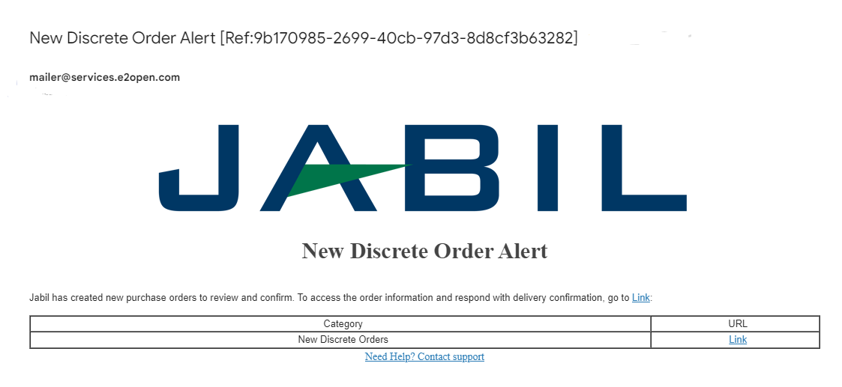
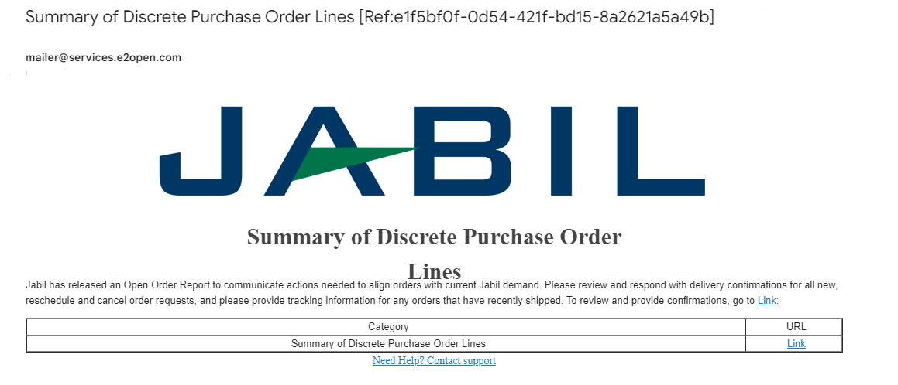
新订单 / 订单项汇总通知 | 网页链接

Slide 15
新的/开放的订单确认 | 网页链接
点击邮件通知中的链接后，您将进入e20简化WEB视图:
您需要回复新的和开放的订单(1)。有以下选项：
认可
编辑承诺 - 将承诺数量分成多个承诺日期
不承诺
在填写认可之后 >​ ​
细节会保持不变，订单状态转换为已接受或
如有需要，更新承诺数量和/或确认到达日期/出货日期，订单状态转换为有变化地接受
在填写不承诺之后 >​
订单状态转换为未承诺​
1
认可
编辑承诺
不承诺
16
17
18

Slide 16
供应商回复 | 认可 | 网页链接
我们需要您对状态(1)为新的(最近下单但尚未接受)或开放的 (Jabil更改了订单)的每个订单项的回复。
承诺数量和确认日期是预先填充的，您可以根据实际情况进行更新
确保承诺数量(2)=开放数量(3)(允许承诺数量少于开放数量，但不允许超过开放数量!)
到达日期(4):如果您无法确认(到达Jabil的日期)，您可以填写发货日期并删除预填充的到达日期
注意：系统将根据您提供的发货日期+运输时间(5)信息计算到达日期。
运单号(6)：如果订单已出货，您可以在此栏填写运单号
您可以在附件模板中供应商的意见专栏与Jabil分享任何备注或信息! (7)
点击网页上的“认可”按钮保存您的回复(8)
1
3
2
4
5
6
7
在填写认可之后 >​ ​
细节会保持不变，订单状态转换为已接受或
如有需要，更新承诺数量和/或确认到达日期/出货日期，订单状态转换为有变化地接受
8

Slide 17
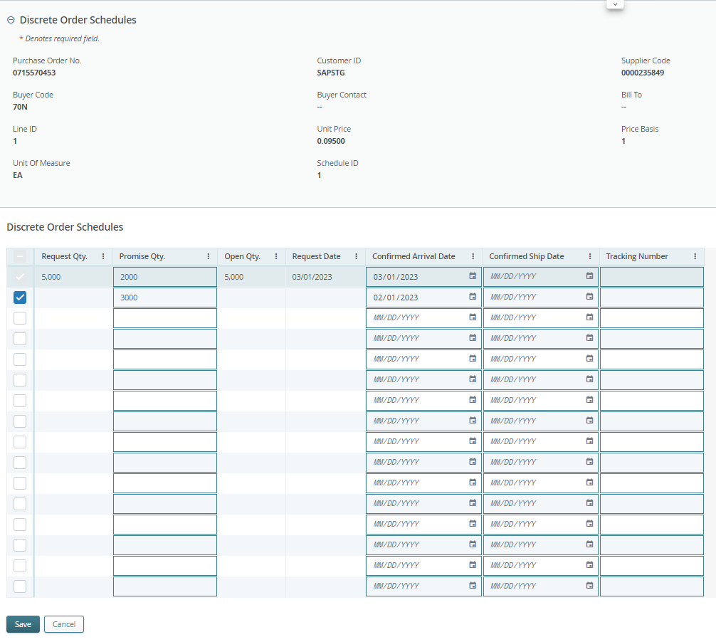
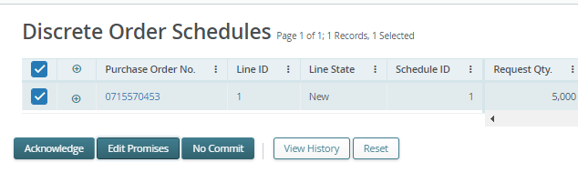
供应商回复 | 编辑承诺 | 网页链接
您可以将承诺数量拆分为多个承诺日期:
使用按钮“编辑承诺”(1)系统将弹出新的表格
在这里承诺数量可分为多个承诺日期(确认到达数据)(2)
每个确认项可以有单独的运单号信息(3)，您也可以在这里编辑
完成订单确认后，点击保存(4)按钮
2
3
1
在点击编辑承诺 (1)之后 >
更新承诺数量和/或确认到达日期/出货日期，拆分出货后，订单状态转换为有变化地接受
4

Slide 18
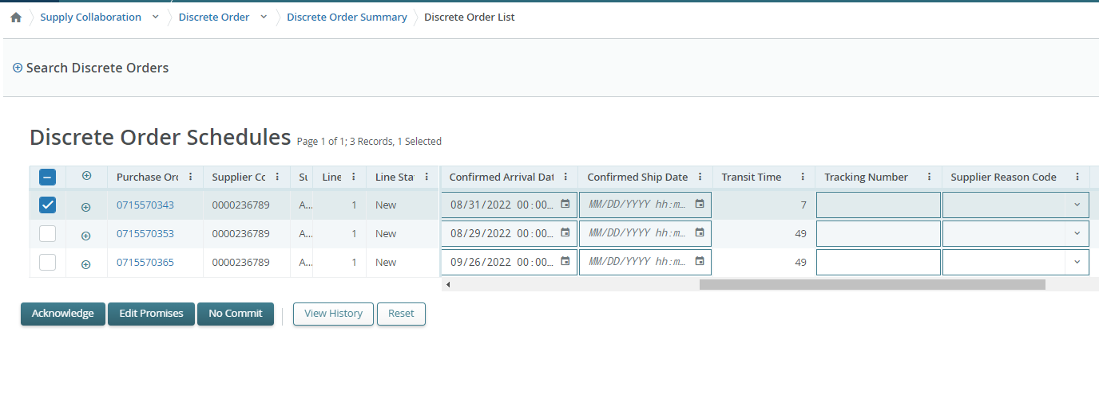
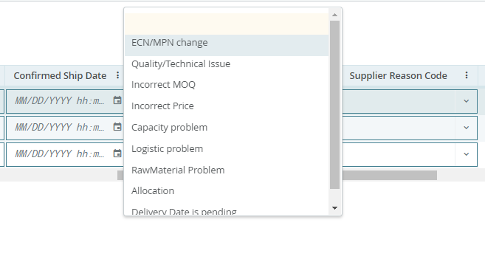
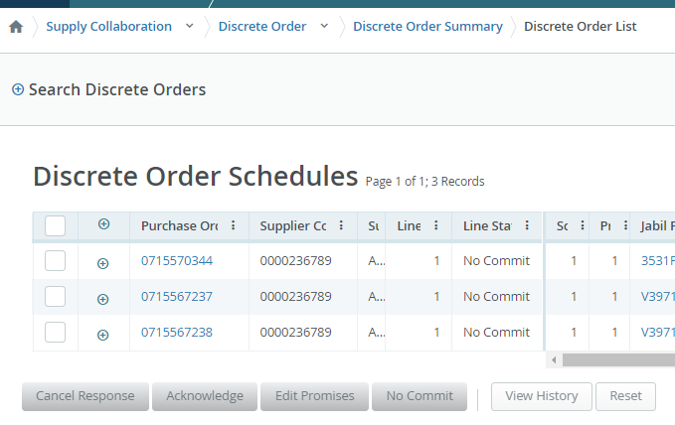
供应商回复 | 不承诺 | 网页链接
如果您无法满足JABIL的需求，您可以选择“NO COMMIT”作为反馈，但在这种情况下，您将需要提供未承诺理由，该理由可以从预定义的下拉列表中选择。
在这个情形下，e2open将订单状态转换为未承诺状态。
请选择订单项 (1)
从下拉列表中选择未承诺理由 (2)
点击 “No Commit” (3)
2
1
3
在填写不承诺之后 >​
订单状态转换为未承诺
3

Slide 19
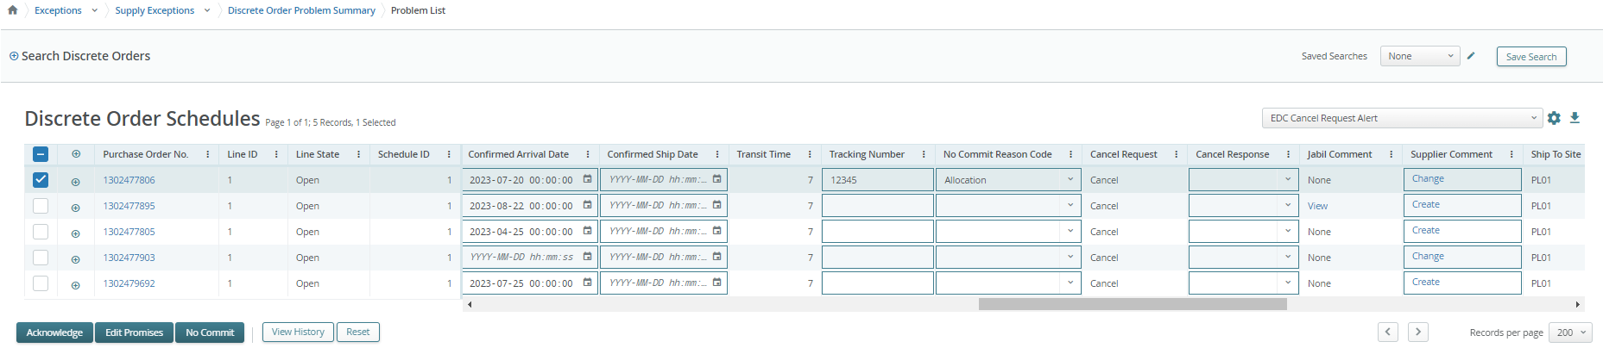
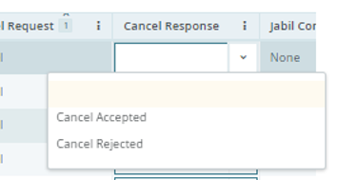
供应商回复 | 撤单申请
如果有撤单申请，您将需要对该申请作出回应。
在“撤单申请”列中，可以看到买方的撤单申请 (1)
请在下拉列表(2)中将撤单回复类型更新为“同意撤销”或“拒绝撤销”，并使用“认可”按钮(3)进行确认。
1
3
2

Slide 20
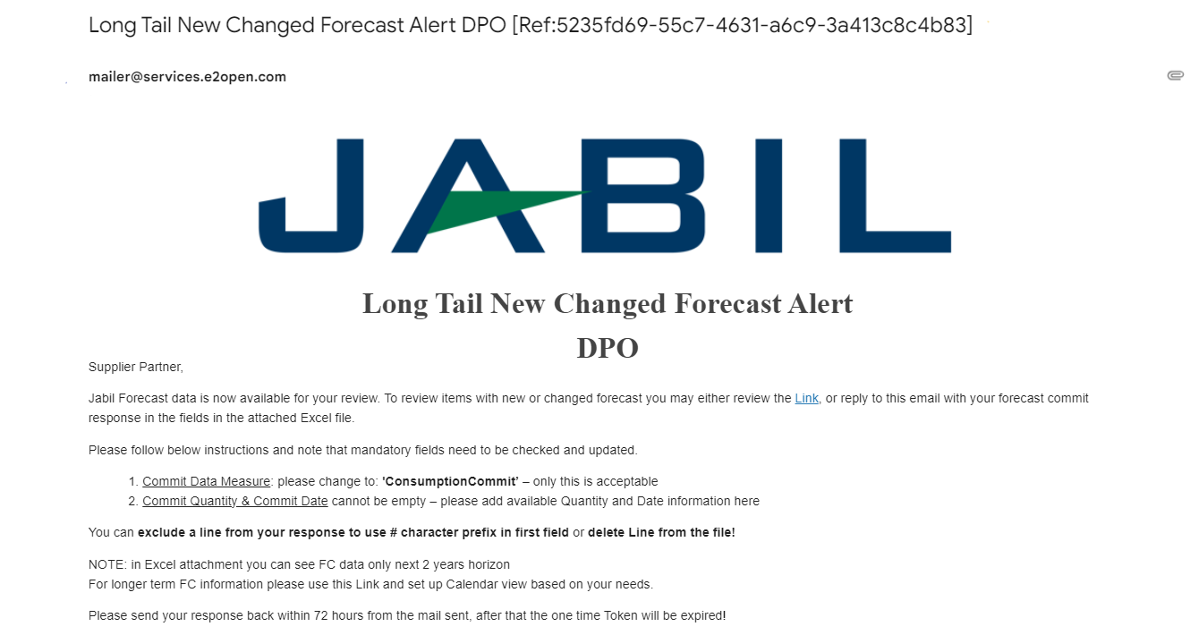
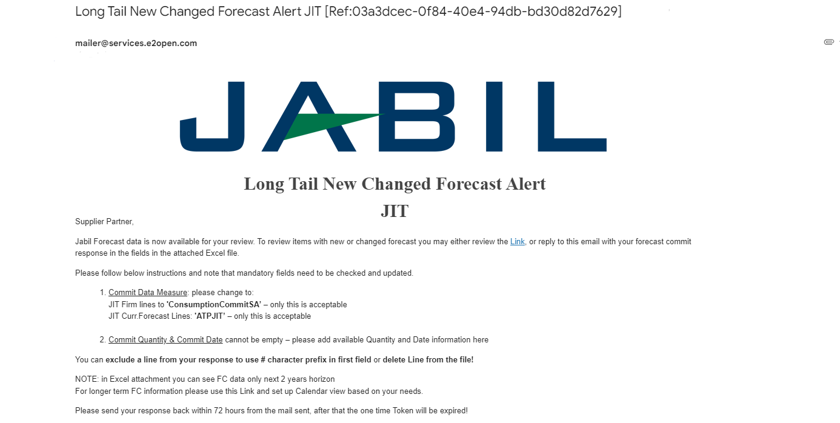
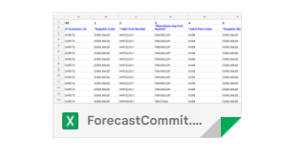
新的或更新的预测 | EXCEL附件+ 网页链接 | 订单
1
Excel & 网页链接都可以查看预测
在Excel中，您可以下载并查看未来2年的静态预测
在网页链接(1)中，您可以看到未来可见的动态预测

Slide 21
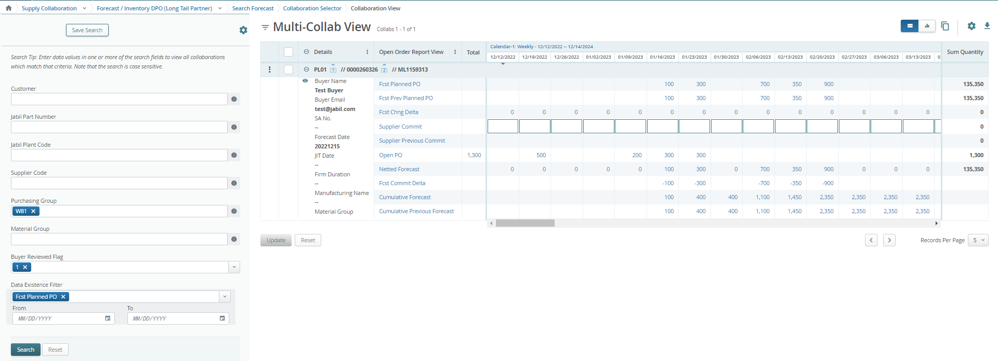
预测回复 | 订单 | 网页链接
After click the LINK in the email Alert - >you will drive to the e2o tool – simplified WEB – where you can see all Jabil Part Number Forecast/Planned PO data what Jabil Buyer released to you
Open PO quantity (2) is scheudled in weeklybuckets based on PO requetsed delivery date!
点击电子邮件通知中的链接后 -> 您将会去到e2o-简化的网页中 –在这里可以看到捷普采购员发布给您的所有捷普物料号预测/计划订单数据
未结订单数量(2)是根据订单要求的交付日期按周安排的!
日历
要更改日历日期和视图 –> 单击链接(可见月度或季度视图)
5
6
4
1
2
3
您可以在这里添加预测/计划订单的确认 (1)
单击打开PO号以查看打开PO的详细信息 (2) - 过期订单数据也包括在内
净预测 = 预测计划订单 – 预测加载后当天新下的订单– 动态区域 – 实际数据的更新! (3)
过期需求总是在本周合并(4)
总数是基于完整的数据计算的，独立于顶部设置的日历视图! (5)
汇总数量: 包括所有的需求和订单数据基于顶部设置的日历视图 (6)
点击这里打开过滤器菜单

Slide 22
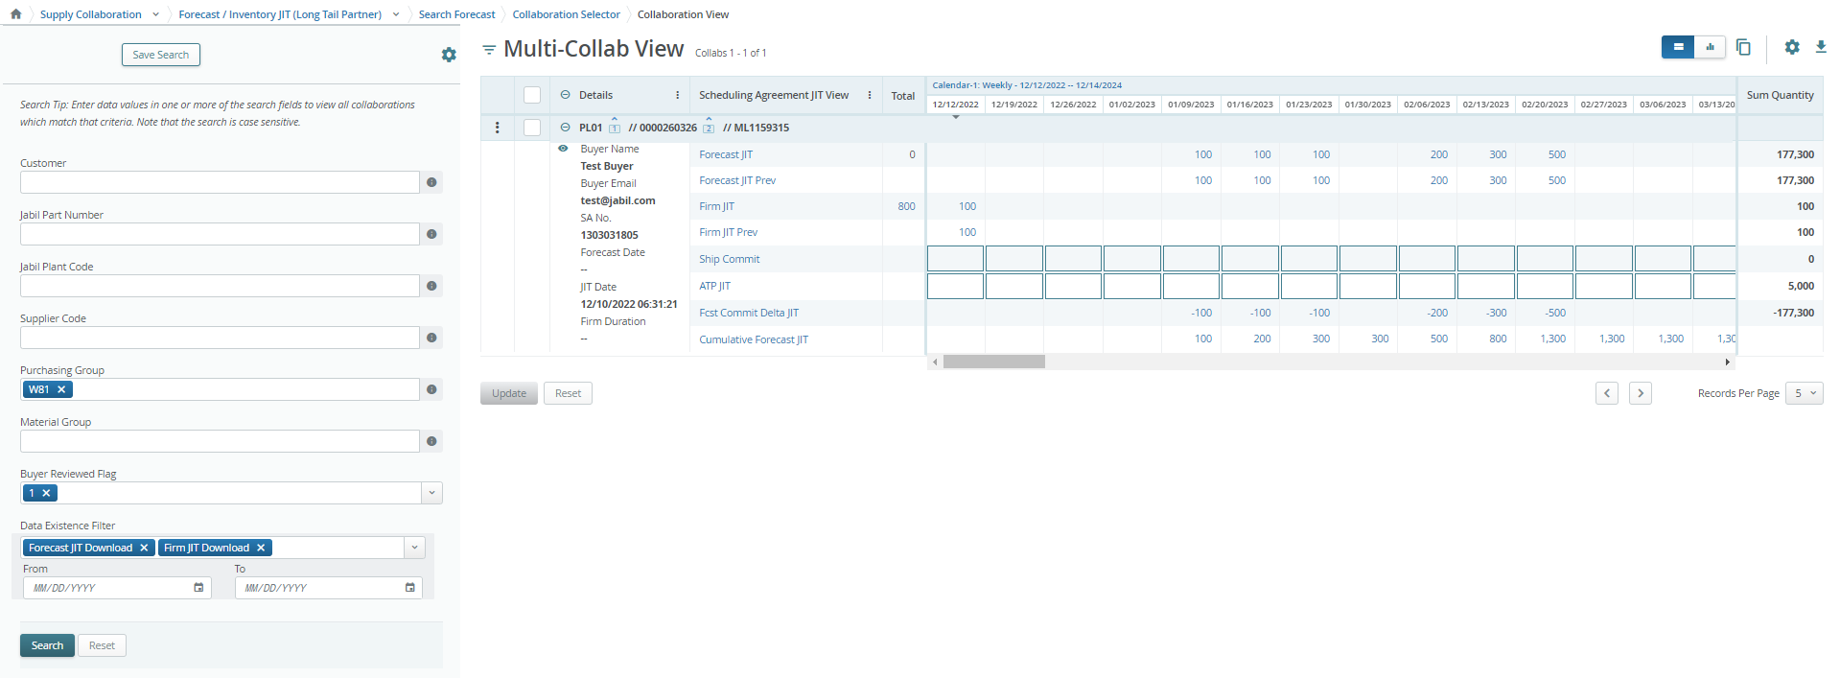
预测回复| 计划协议 | 网页链接
点击电子邮件通知中的链接后- >您将会去到e2o-简化的网页中 – 在这里可以看到捷普采购员发布给您的所有捷普物料号预测/ SA固定数据
JIT固定数量 (1)是根据订单要求的交付日期按周安排的!
日历
要更改日历日期和视图 –> 单击链接(可见月度或季度视图)
6
7
5
4
1
2
3
出货承诺 请在这里提供确认的出货数量 (2)
ATP JIT (可出货量–在需求增加的情况下，可能的可用数量信息) 请在这里填写 (3)
点击JIT固定数量查看固定项详细信息 (4) - 过期固定项数据也包括在内
过期需求总是在本周合并(4)
总数是基于完整的数据计算的，独立于顶部设置的日历视图! (5)
汇总数量: 包括所有的需求和订单数据基于顶部设置的日历视图 (6)
点击这里打开过滤器菜单

Slide 23
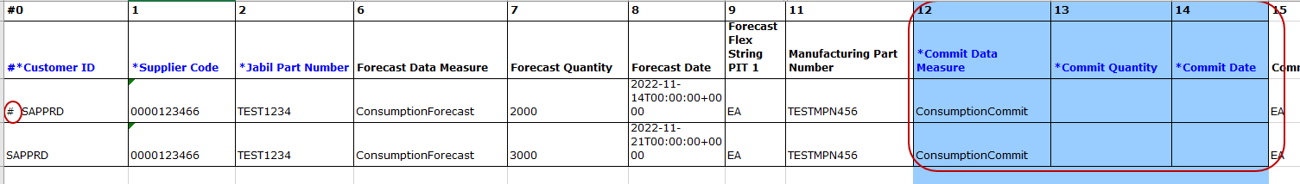
预测回复 | 订单 | EXCEL附件
从电子邮件中下载并打开Excel附件！
请遵循以下说明，并注意检查和更新蓝色必填项！
承诺数据项: 您可以看到消耗承诺 (1) – 只有这是可以接受的，请不要更改！
承诺数量和承诺日期 (2): 不可以为空 – 请在此处填写可用数量和日期信息。
在第一栏使用#字符前缀(3)或者从文件中删除行，就可以从回复中排除一行！
2
3
1
注意:如果您想在同一周内发送新的预测确认，请将之前确认的数量改为0以删除上一次确认 !然后再提交新的确认。

Slide 24
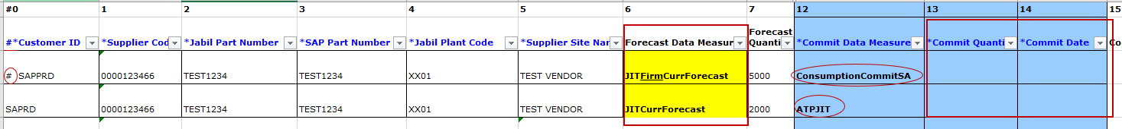
预测回复 | 计划协议 | EXCEL附件
从电子邮件中下载并打开Excel附件！
请遵循以下说明，并注意检查和更新蓝色必填项​！
承诺数据项: 您可以看到
  JIT 当前固定项预测栏‚消耗确认SA’ (1) – 只有这是可以接受的，请不要更改！
  JIT 当前预测栏: ‚ATPJIT’(2) – 只有这是可以接受的，请不要更改！
  (ATPJIT意思是 – 对及时需求的可承诺数量)
  承诺数量和承诺日期(3):不可以为空 – 请在此处填写可用数量和日期信息。
在第一栏使用#字符前缀(4)或者从文件中删除行，就可以从回复中排除一行！
3
4
1
2
注意:如果您想在同一周内发送新的预测确认，请将之前确认的数量改为0以删除上一次确认 !然后再提交新的确认。

Slide 25
访问供应商门户网站获取更多信息:
https://www.jabil.com/about-us/supplier/supplier-collaboration.html

